Slide 1
个人网站方案
硬核游戏推广网站

Slide 2
硬核游戏
硬核游戏通常本身玩法有一定的难度门槛、要求玩家具备一定水平的操作能力才能正常的享受游戏乐趣，其困难于上手或风格设定过于独特、该类游戏的受众群体往往比较小众。
硬核游戏有以下特质：
游戏本身玩法有一定的难度门槛、要求玩家具备一定水平的操作能力。
“能力”涵盖各方面、最常见的射击游戏里的反应力（CS）、即时战略游戏 [1] 里的“微操”这类人体反应型（星际争霸系列）；解密游戏里对情报的分析解读（波斯王子、古墓丽影系列）、这类智力型能力；也有对游戏世界内的规律的了解与认知这类经验型（如沙盒类游戏EVE）…很多游戏对玩家的考验是多方面的。
2.受众普遍较少、玩家群体比较固定
本身的难度门槛加上题材、画风等因素使这类游戏偏向小众化、服务于追求其特有的高难度挑战或独特设定的玩家群体，特立独行的制作风格和独有的游戏体验也使这类游戏的知音往往有高于其它玩家群体的游戏忠诚度。

Slide 3
网站主题
不同于专业的游戏网站，我所做的网站有着非常明确的对象，就是面向硬核游戏，硬核游戏对于玩家的游戏技术有着更高的要求，所以也使它变得更加小众，但也同时换来的是这部分玩家对于这类型游戏的持之以恒的热爱，这是别的游戏所没有的优点，大部分硬核游戏都是独立游戏，然而国内有许多关于独立游戏的网站，却没有单独介绍硬核游戏的，这也是我想尝试这个网站的初衷。
热爱硬核游戏的玩家们不需要在游戏平台或者别的关于游戏的全面的综合网站进行寻找，在这个网站上可以直接寻找到他们心仪类型的硬核游戏。

Slide 4
网站内容
首页：显目的标题来展示网站的主题，有显眼的版面展示文章，例如游戏推荐或者是攻略讲解，或者即将发售和值得关注的游戏。
列表页：在首页指向各个类型游戏介绍的界面，在每个游戏介绍的界面指向游戏的介绍、玩法、教程、字幕、评分
详细页：每个游戏的详细内容介绍，游戏攻略、实况视频、中文字幕下载地址等等
联系页面：个人的电子邮件地址

Slide 5
实现功能
当用户在搜索框中输入游戏名称后，会自动跳出相关页面
当用户点击首页的各个选项都可跳入相应界面
功能包含内容的编辑管理，搜索游戏，游戏的分类浏览，文本和图片内容的上传。
对标站点：

Slide 6
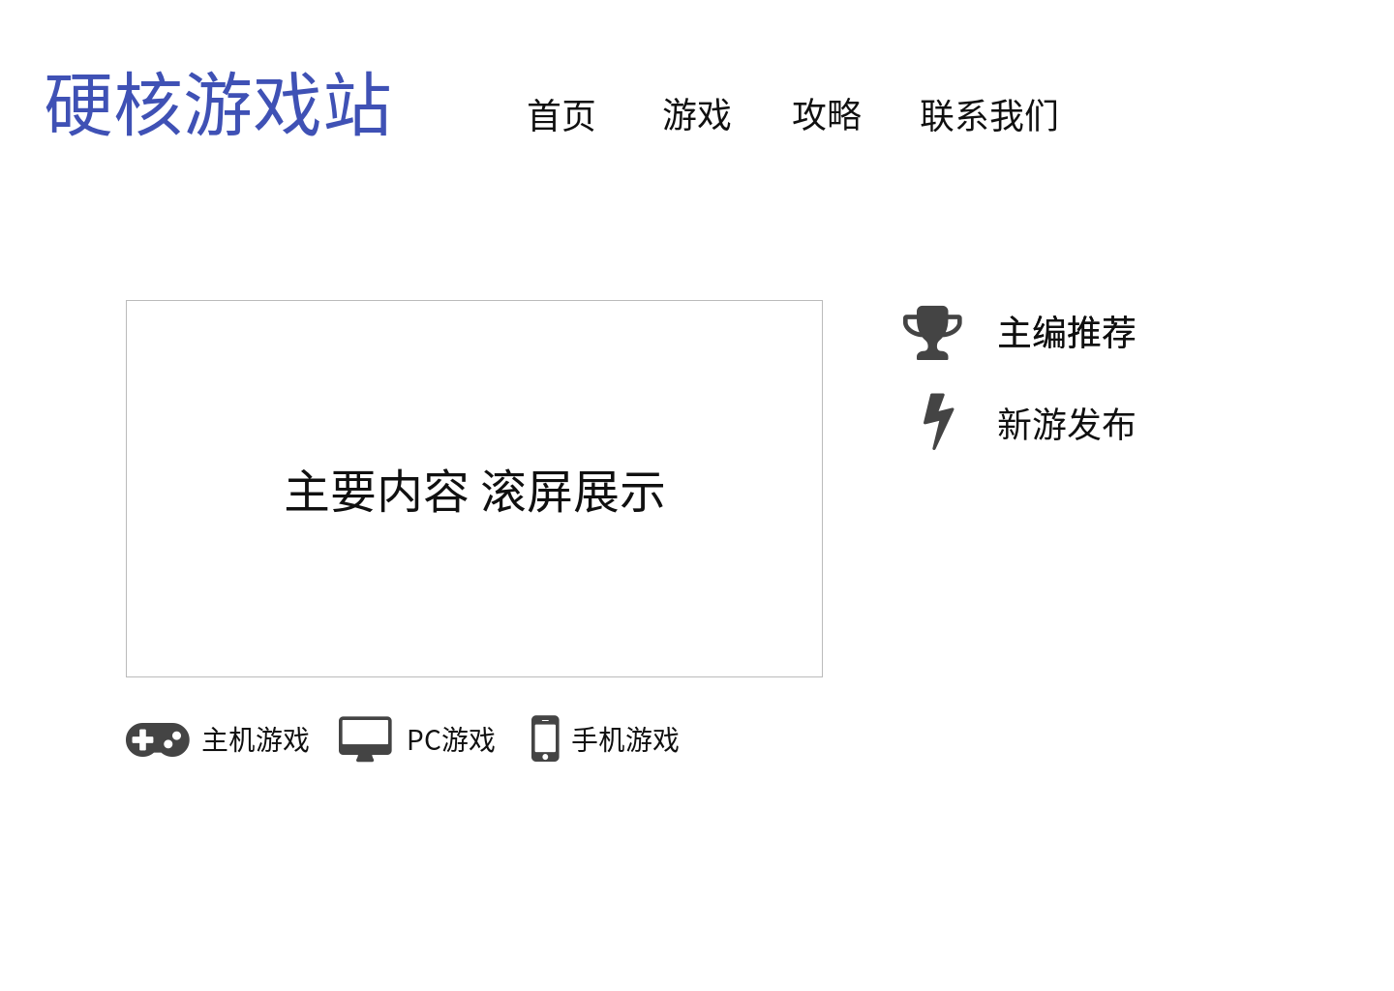
网站展示

